Slide 1
不定跳查询优化 初步实现
Baxujin
24/4/3

Slide 2
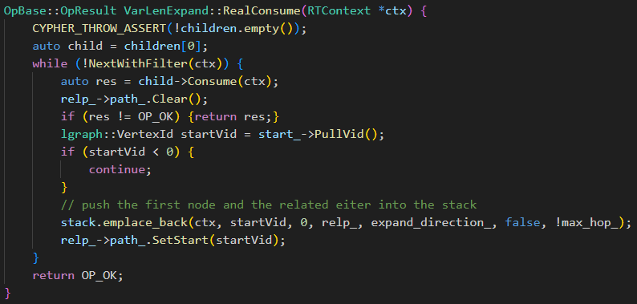
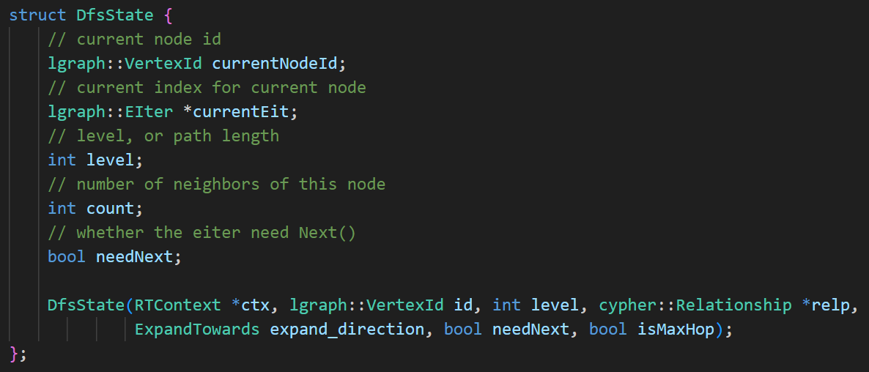
解决方案 step1
重写op_var_len_expand算子。采用非递归DFS方案实现，手动维护一个状态栈，其中存放当前访问到的点，相应的边迭代器（也就是已经获取的path）。当访问栈顶元素时，只要迭代器有效就继续入栈，无效则弹出，利用迭代器继续访问下一条边。当找到一条path满足长度约束时，直接返回，下一次重新回到算子时，栈非空，所以可以继续寻找。
替代原算子实现，并通过验证。

Slide 3
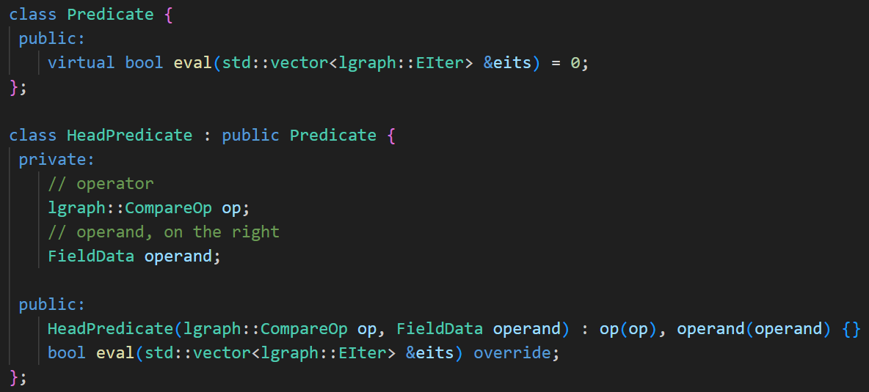
解决方案 step2
完成rule edge_filter_pushdown_varlenexpand.
在push down edge filter的基础上修改实现，首先定位到op_filter->op_var_len_expand的结构，扫描filter将其中的条件，按照作用在边上与否分离，再将与不定跳有关的条件pushdown到算子中解析。
算子解析filter，对作用在path.timestamp上的6种函数filter，分别处理。构建Predicate类，用于不同子类对应不同函数类型，其中保存比较运算符以及操作数。

Slide 4
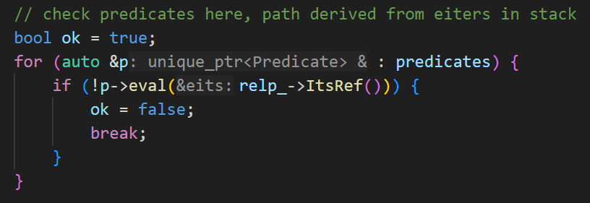
解决方案 step3
在step1的基础上修改，在每次入栈后，运行检查，只有通过所有条件的path才会保留。一旦发现当前已经不满足条件了，如升序降序或者最大值最小值要求等，那么执行出栈和continue的操作，搜索当前点的下一条边，起到了提前过滤的作用。
设计没有采用增量维护的方式，而是每一次会检查当前path的所有边，例如：要求最小值在某个范围内，就全部扫描找到最小值，再判断是否满足条件。好处在于可以方便迁移到难以实现增量维护的条件要求。

Slide 5
参考指标
定义
使用剪枝过滤方案后能够减少的访问边的数量。
统计方案
在ctx中加入计数器，传入算子。
在算子中，每次访问新的边，同步更新计数器，记录下该算子一共访问的边的数量。
执行结束后打印，和原实现对比。

Slide 6
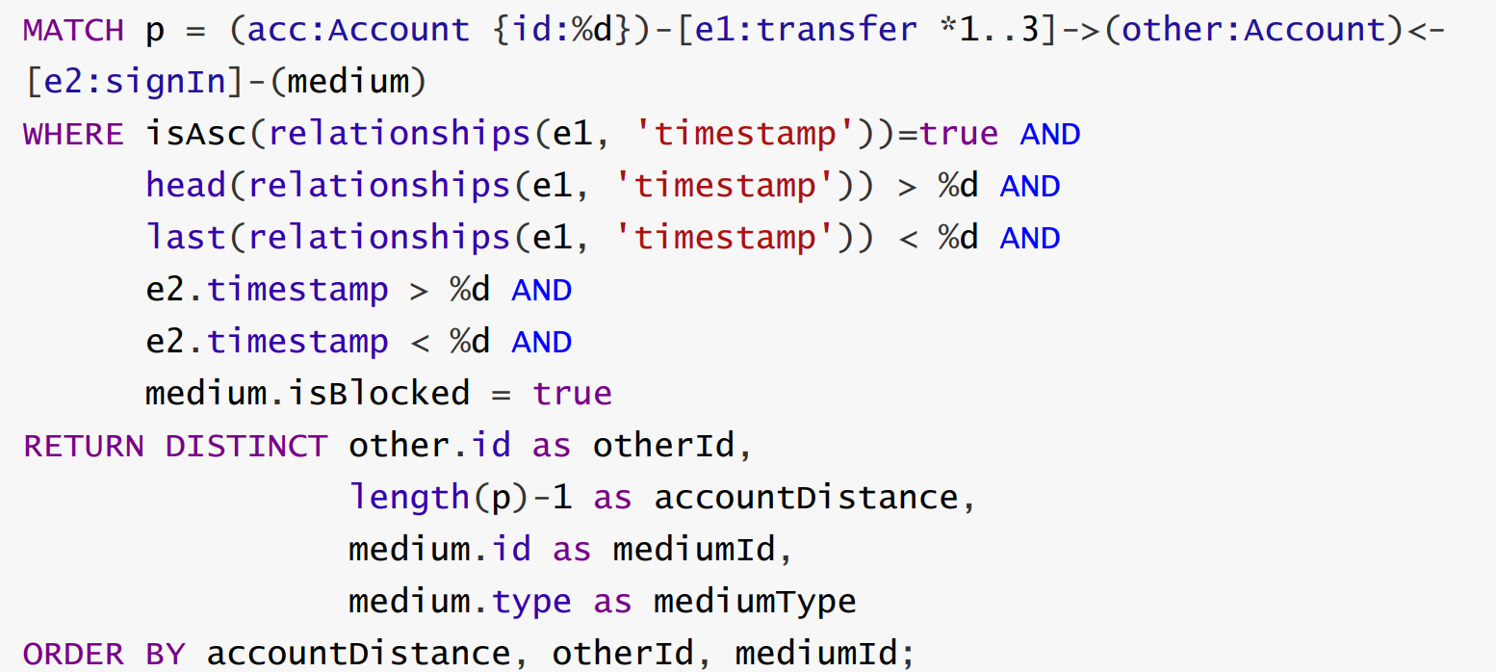
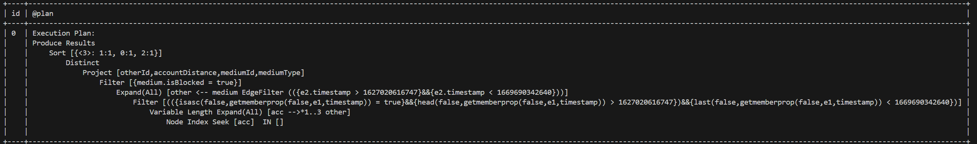
CR1
Previous Plan:

Slide 7
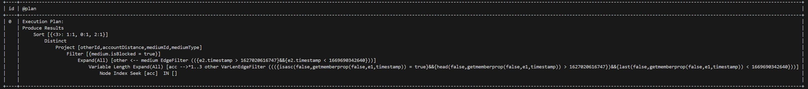
CR1
Current Plan:

Slide 8
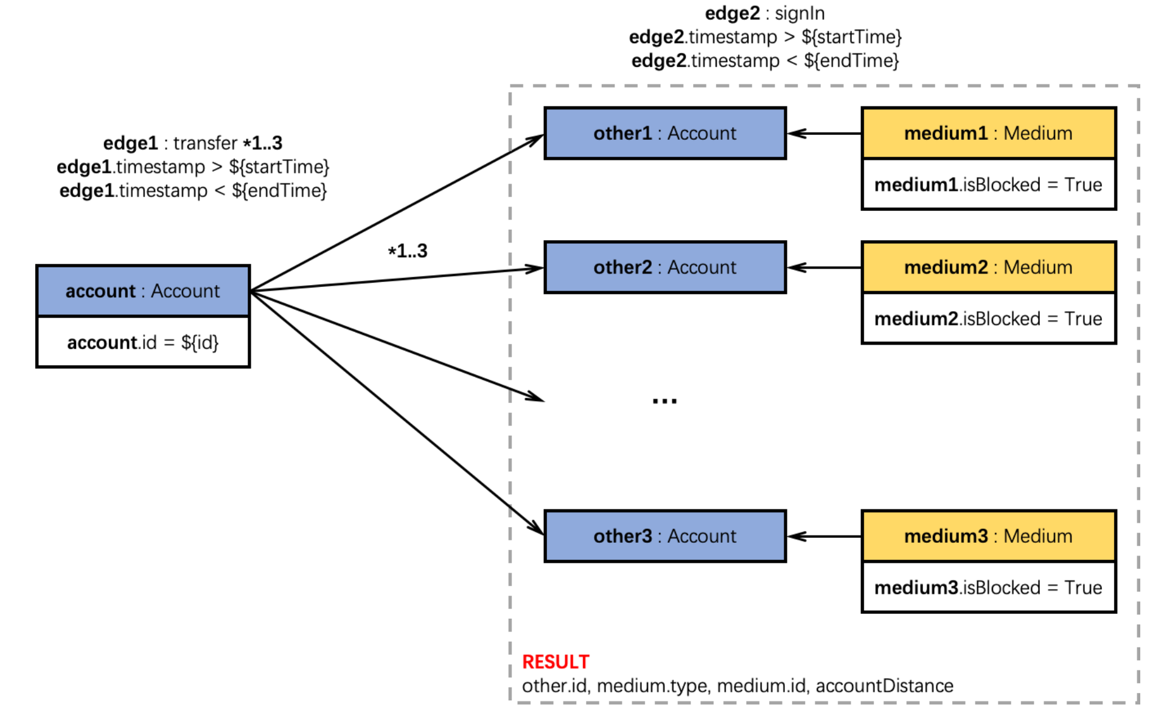
CR1
 | Filter after VarLenExpand | VarLenExpand with Filter
Average Time(s) | 0.00407s | 0.00312s
Number of Visited Edges | 122 | 69

Slide 9
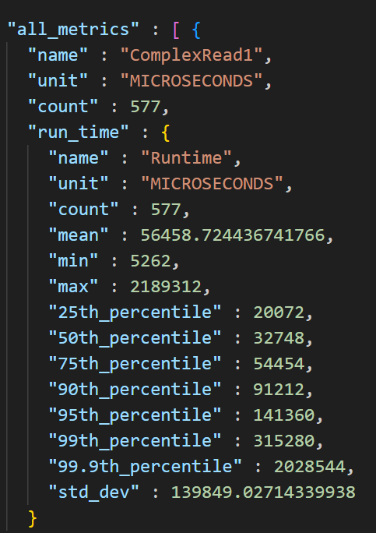
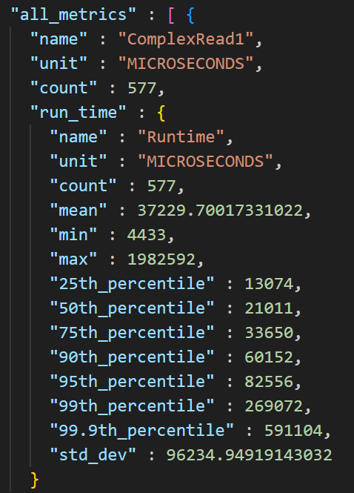
CR1

Slide 10
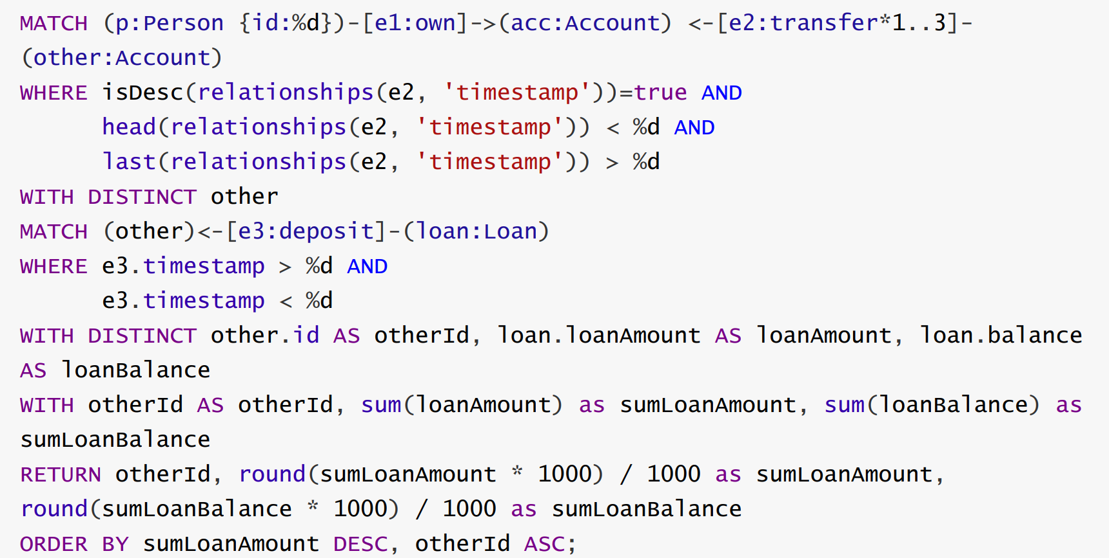
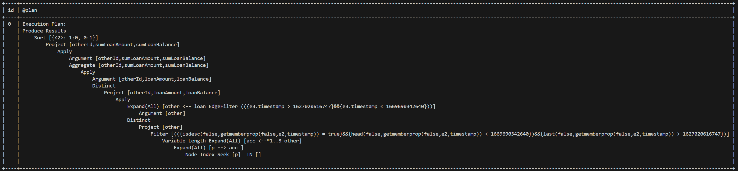
CR2
Previous Plan:

Slide 11
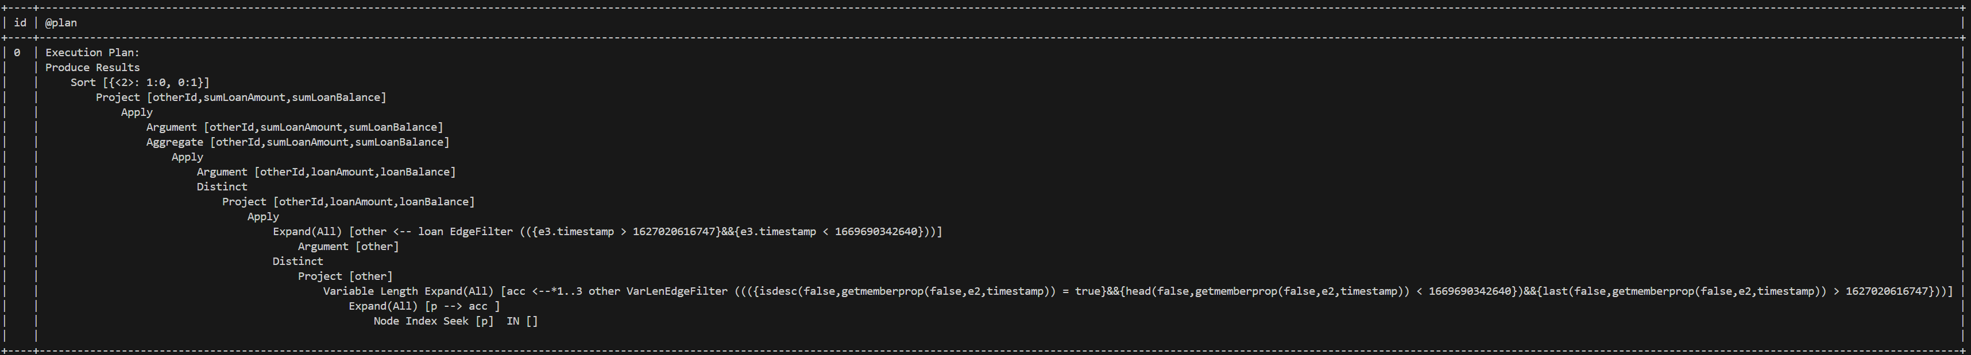
CR2
Current Plan:

Slide 12
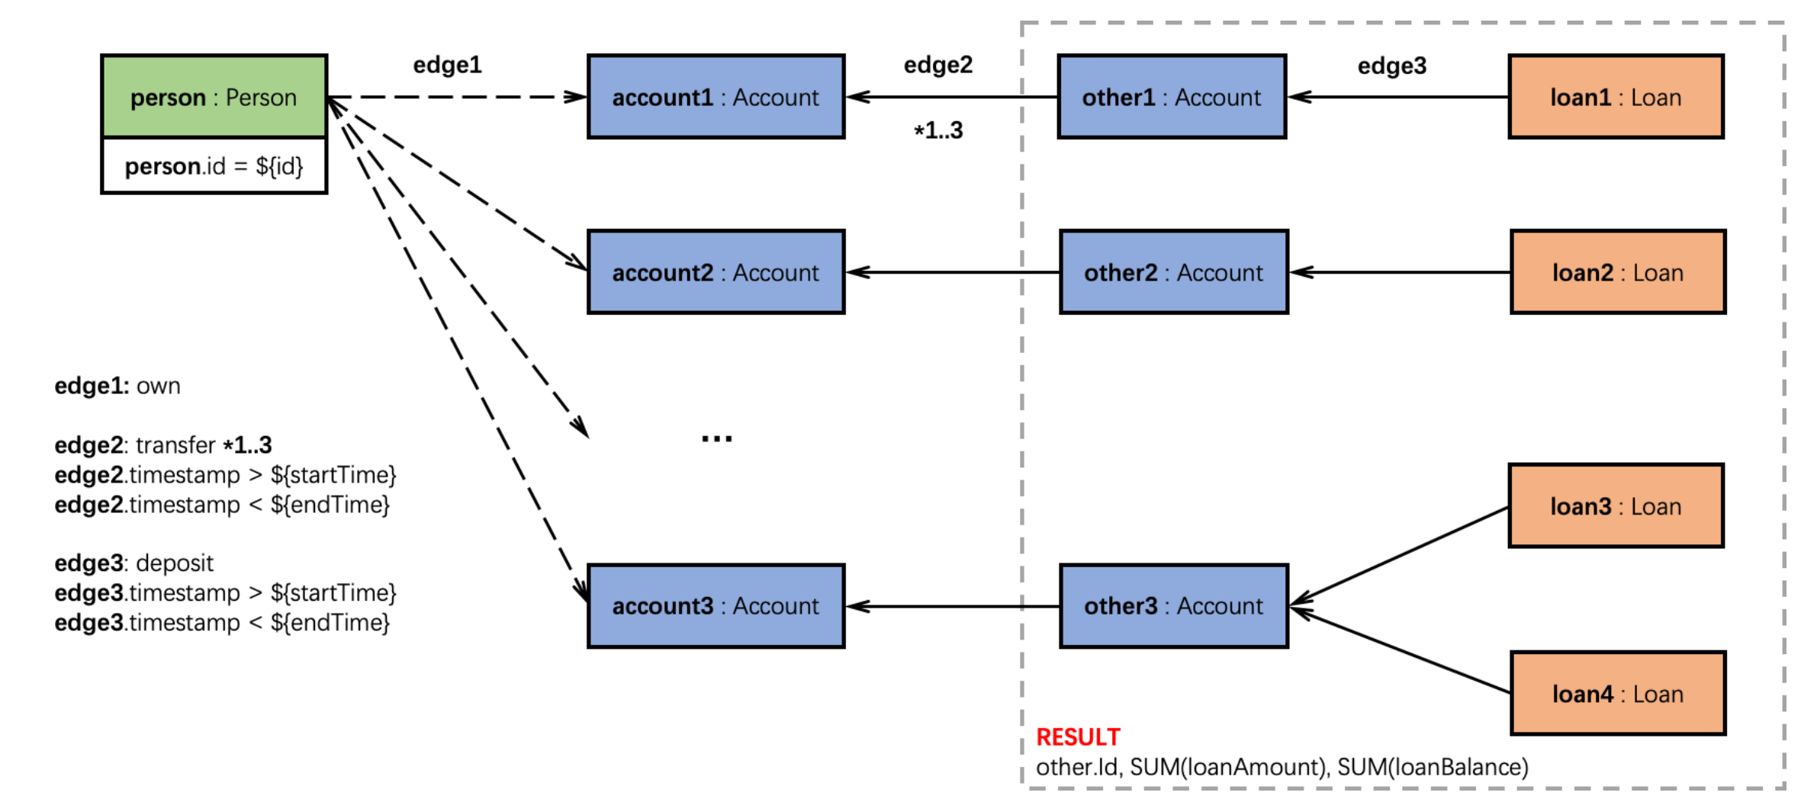
CR2
 | Filter after VarLenExpand | VarLenExpand with Filter
Average Time(s) | 0.0189s | 0.0109s
Number of Visited Edges | 1023 | 417

Slide 13
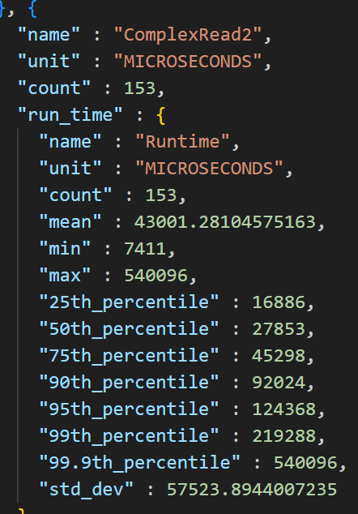
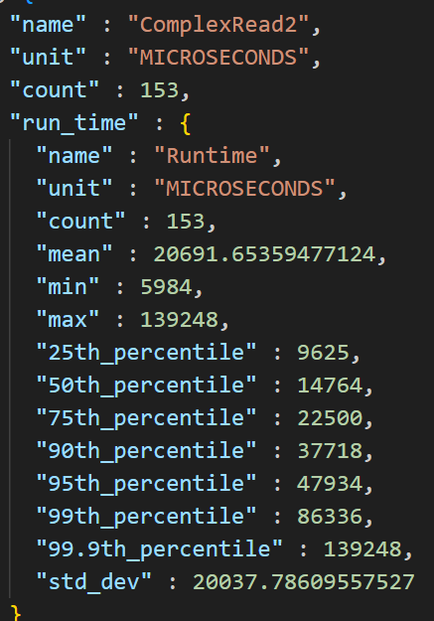
CR2

Slide 14
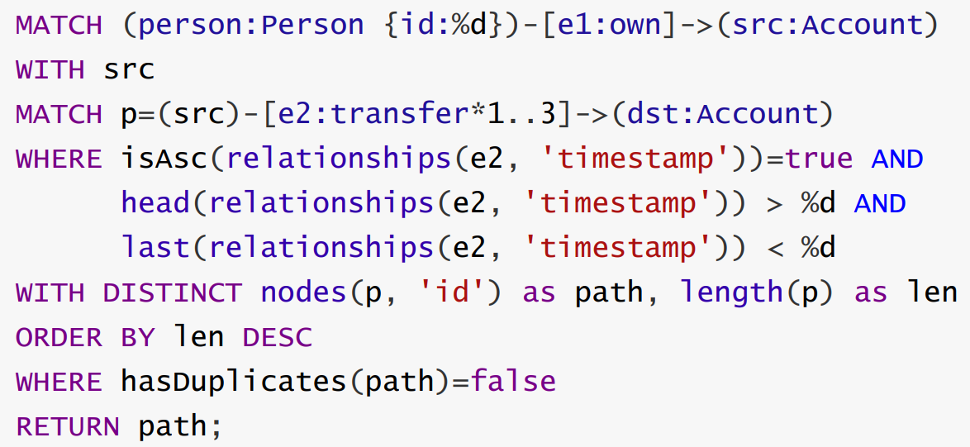
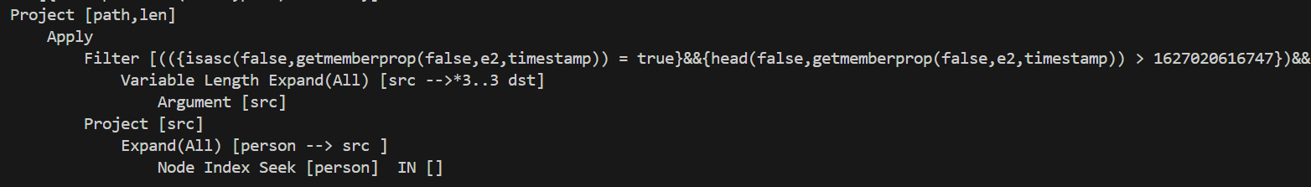
CR5
Previous Plan:

Slide 15
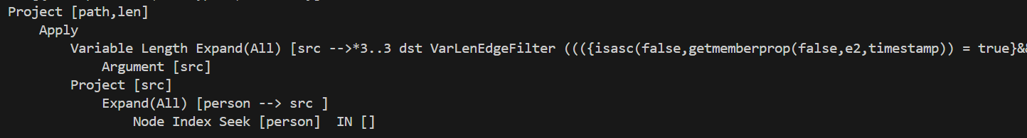
CR5
Current Plan:

Slide 16
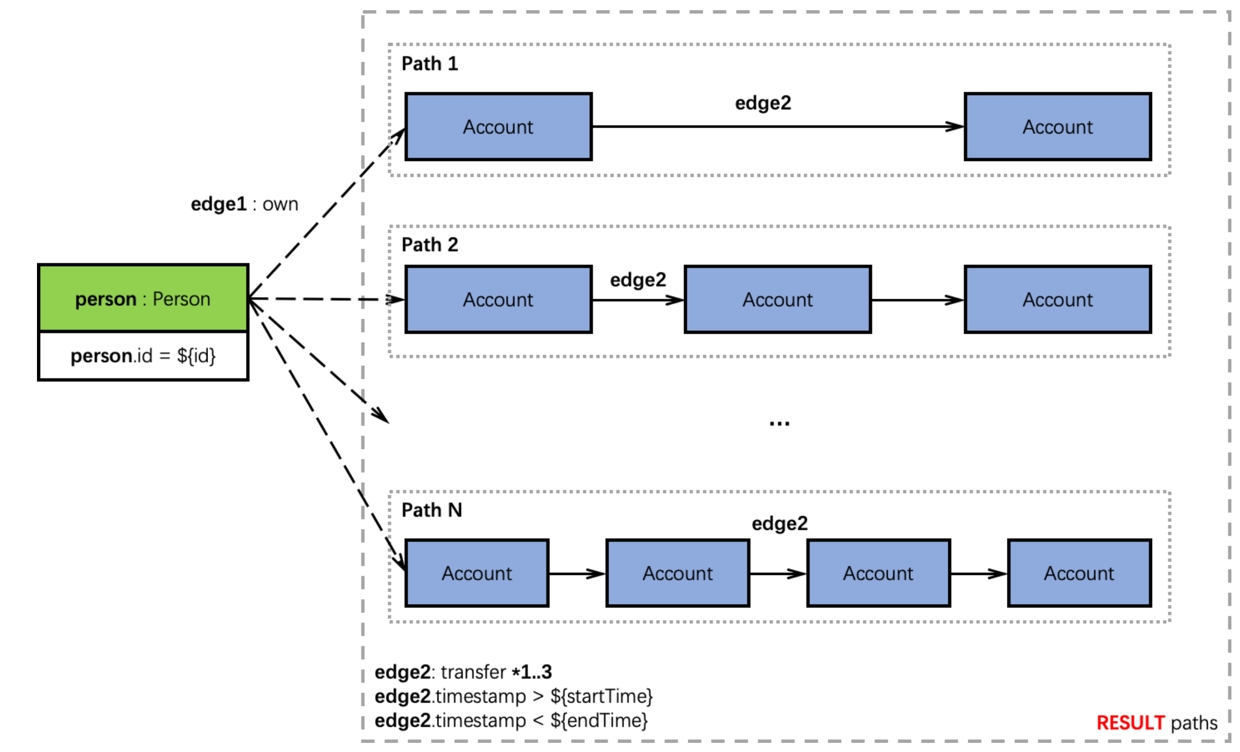
CR5
 | Filter after VarLenExpand | VarLenExpand with Filter
Average Time(s) | 0.00398s | 0.00283s
Number of Visited Edges | 145 | 91

Slide 17
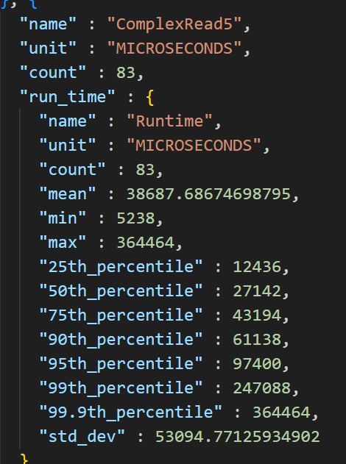
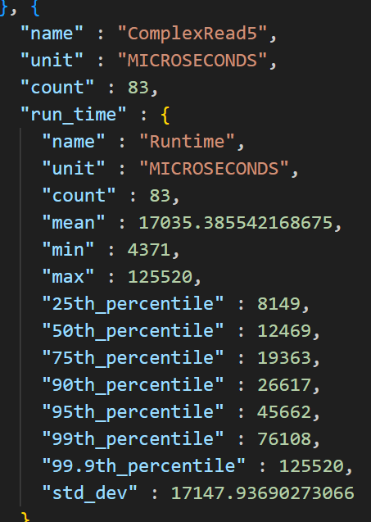
CR5

Slide 18
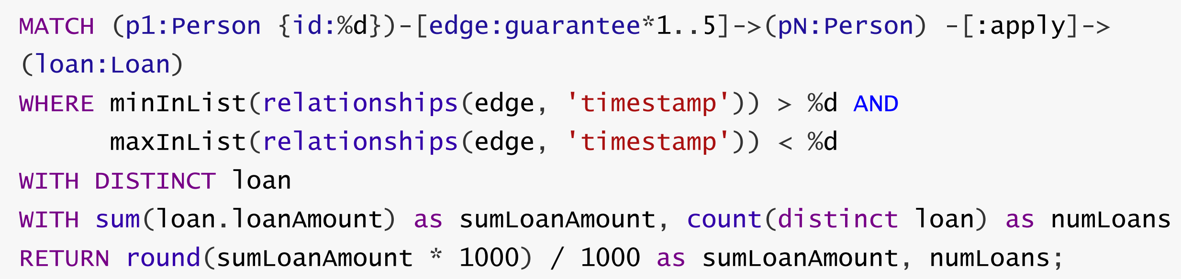
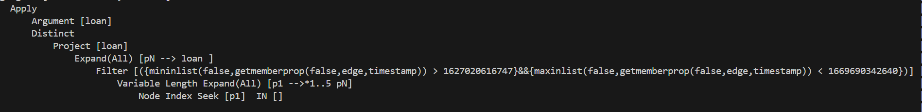
CR11
Previous Plan:

Slide 19
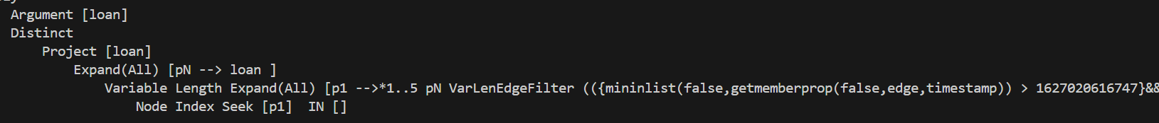
CR11
Current Plan:

Slide 20
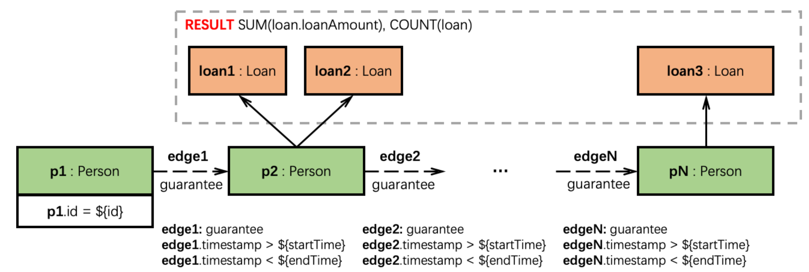
CR11
 | Filter after VarLenExpand | VarLenExpand with Filter
Average Time(s) | 0.00165s | 0.00158s
Number of Visited Edges | 37(id:31073) 42(id:58403) | 7(id:31073) 12(id:58403)

Slide 21
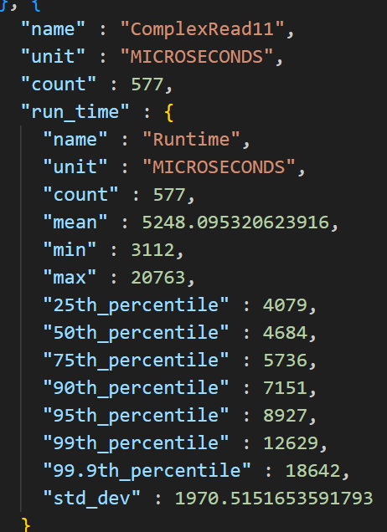
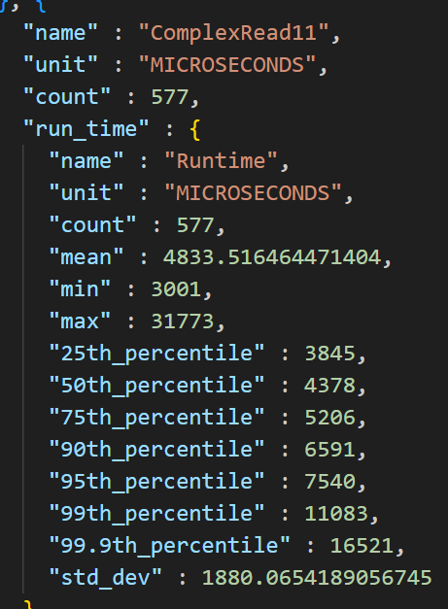
CR11

Slide 22
Throughput
Filter after VarLenExpand | VarLenExpand with Filter
125.76 | 145.23

Slide 23
Future Work
优化代码逻辑，尽量减少flag数量，目前有needPop和needNext两个flag变量用于延迟弹出和延迟搜索。
优化Predicate处理，目前在代码中固定只能获取timestamp属性，可以扩展支持path的不同属性。增加支持的Predicate种类。

Slide 24
感谢倾听
Baxujin
24/4/3

